Slide 1
Die „Goldenen Zwanziger“

Slide 2
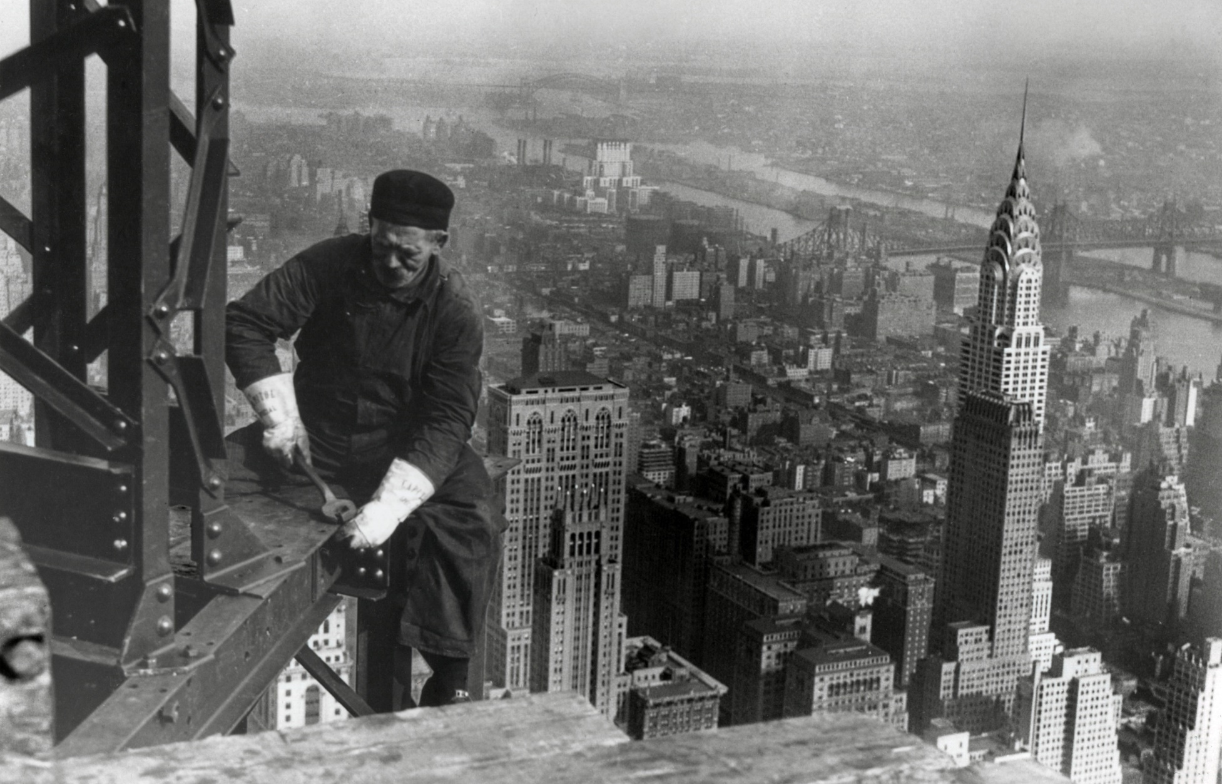
Die 1920er Jahre brachten große gesellschaftliche Veränderungen. Ein neuer Lebensstil verbreitete sich ausgehend von den Großstädten der USA. Dort zwangen hohe Grundstückspreise die Architekten zum Bau von Wolkenkratzern wie dem Empire State Building. Gebaut wurde mit Stahl, Beton und Glas.

Slide 3
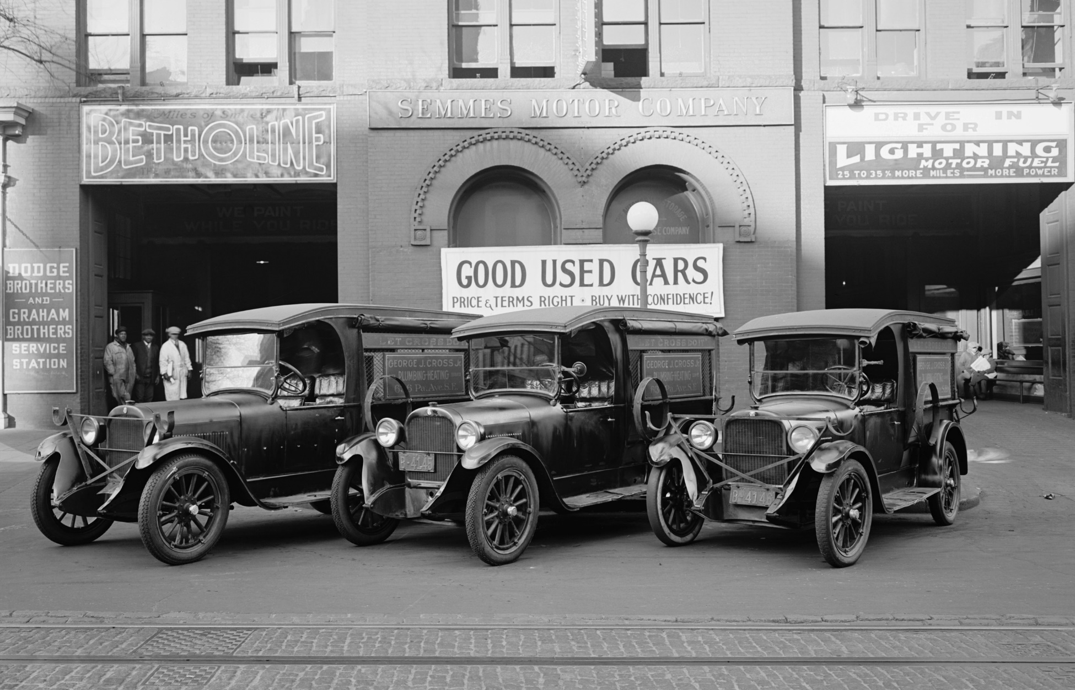
Die Massenherstellung machte ehemalige Luxusgüter erschwinglich. Ein bekanntes Beispiel für ein Auto vom Fließband ist das „Modell T“ von Ford, auch „Tin Lizzy“ („Blechliesel“) genannt. Die Menschen wurden mobil. Besserverdiener zogen aus den Innenstädten in die Vororte.

Slide 4
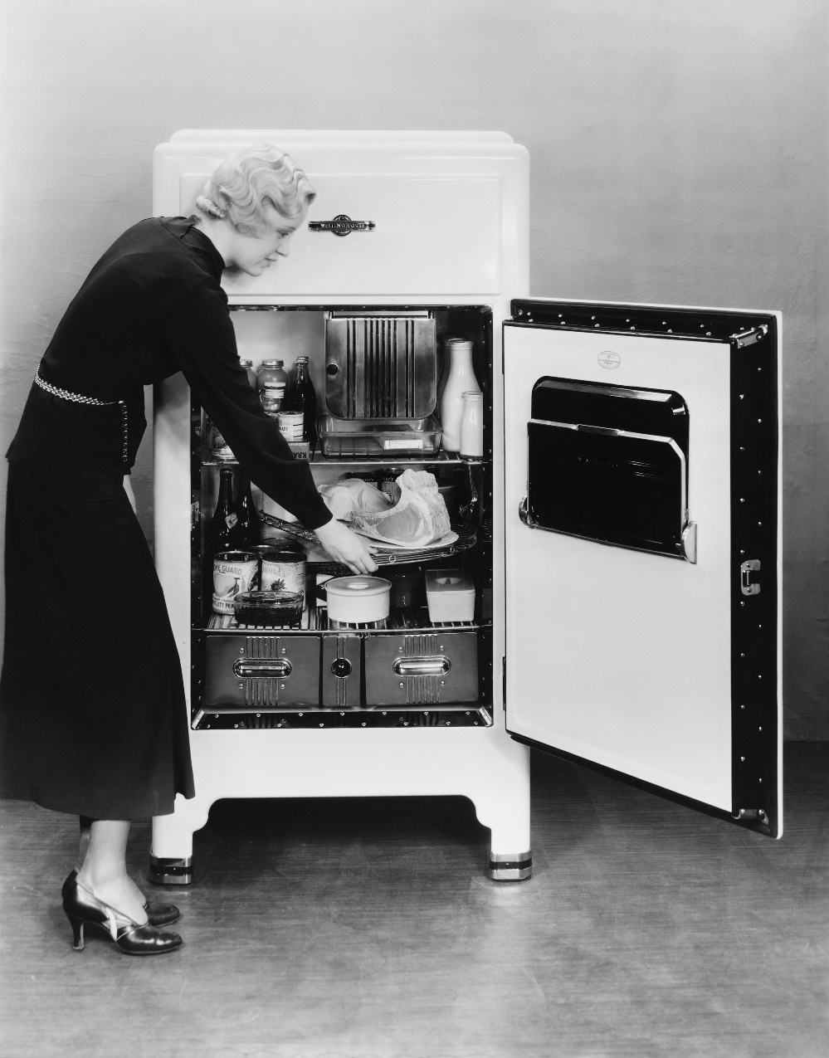
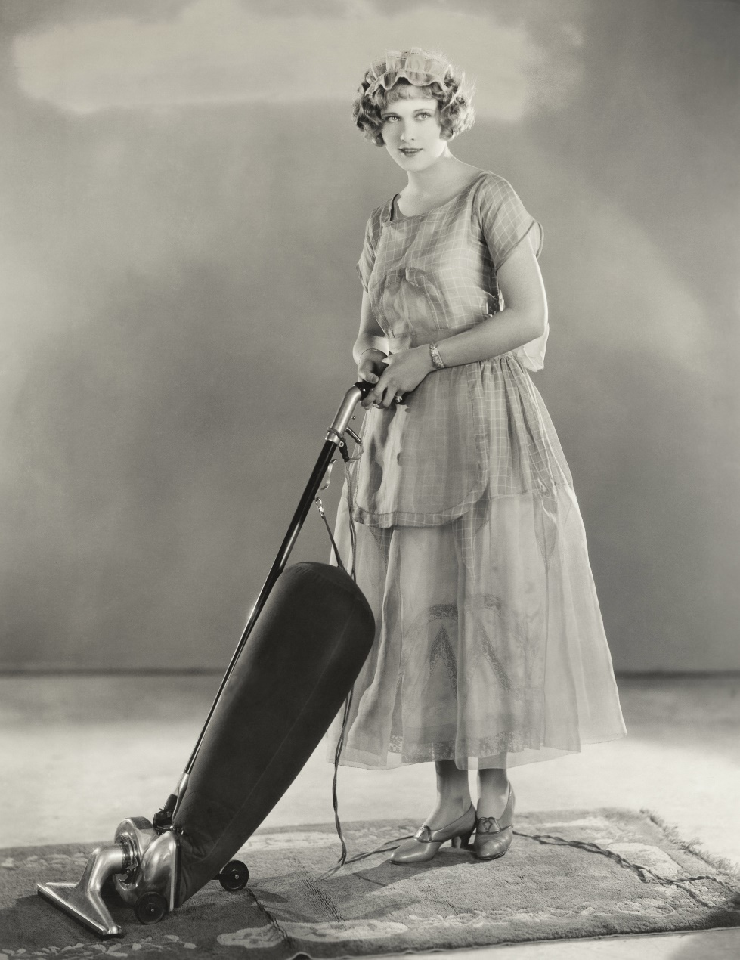
Neue technische Geräte wie Kühlschränke, Staubsauger, Waschmaschinen und Telefone revolutionierten den Alltag und erleichterten das Leben. Die Ratenzahlung wurde populär. Schulden sahen viele nicht mehr als Schande an.

Slide 5
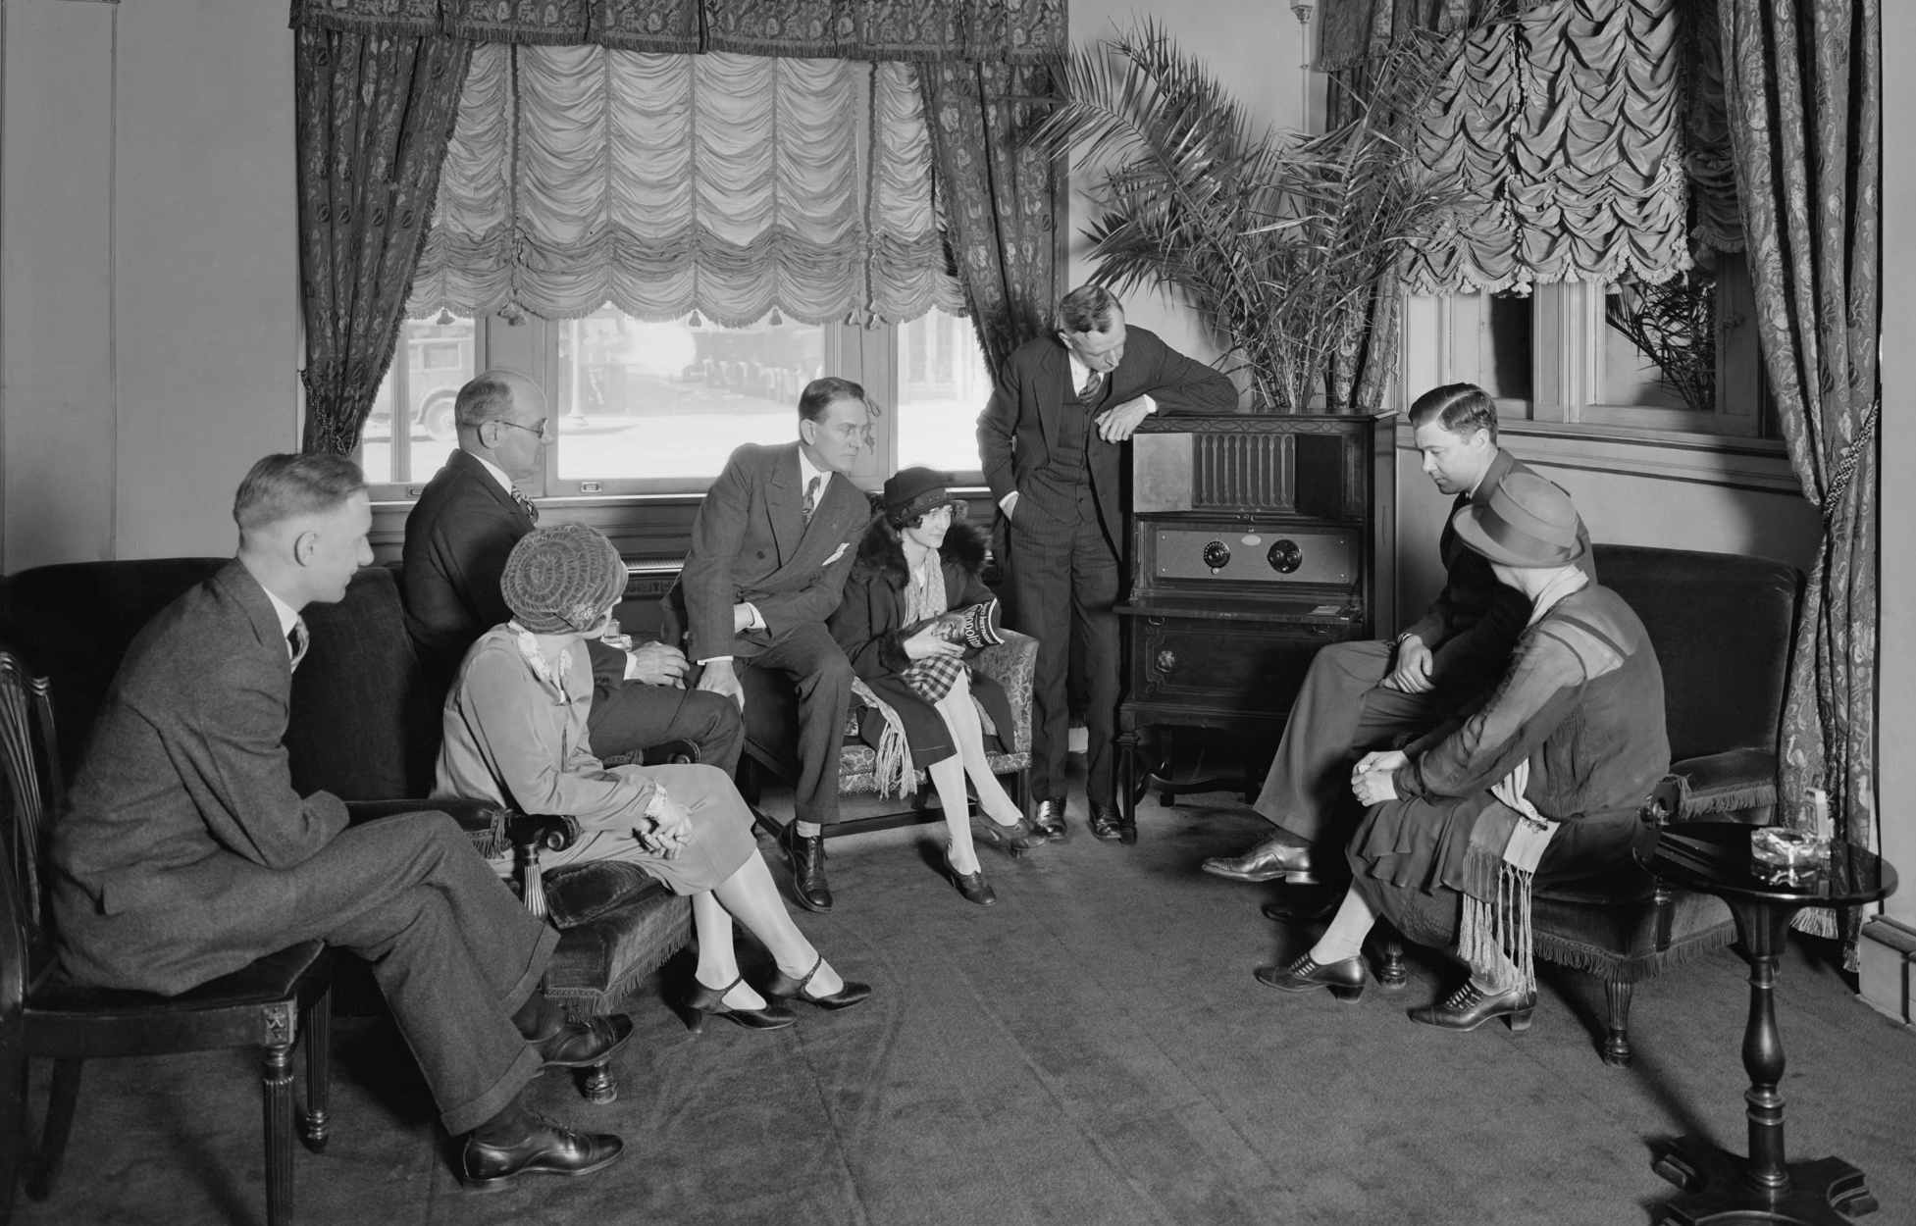
Das Radio wurde zum wichtigen Massenmedium. Am 1. Oktober 1924 ging die österreichische Rundfunkanstalt RAVAG (Radio-Verkehrs-Aktiengesellschaft) auf Sendung. Die Menschen hörten Musik und Sportübertragungen. Auch Kinderprogramm und ein eigenes Bildungsprogramm wurden gesendet.

Slide 6
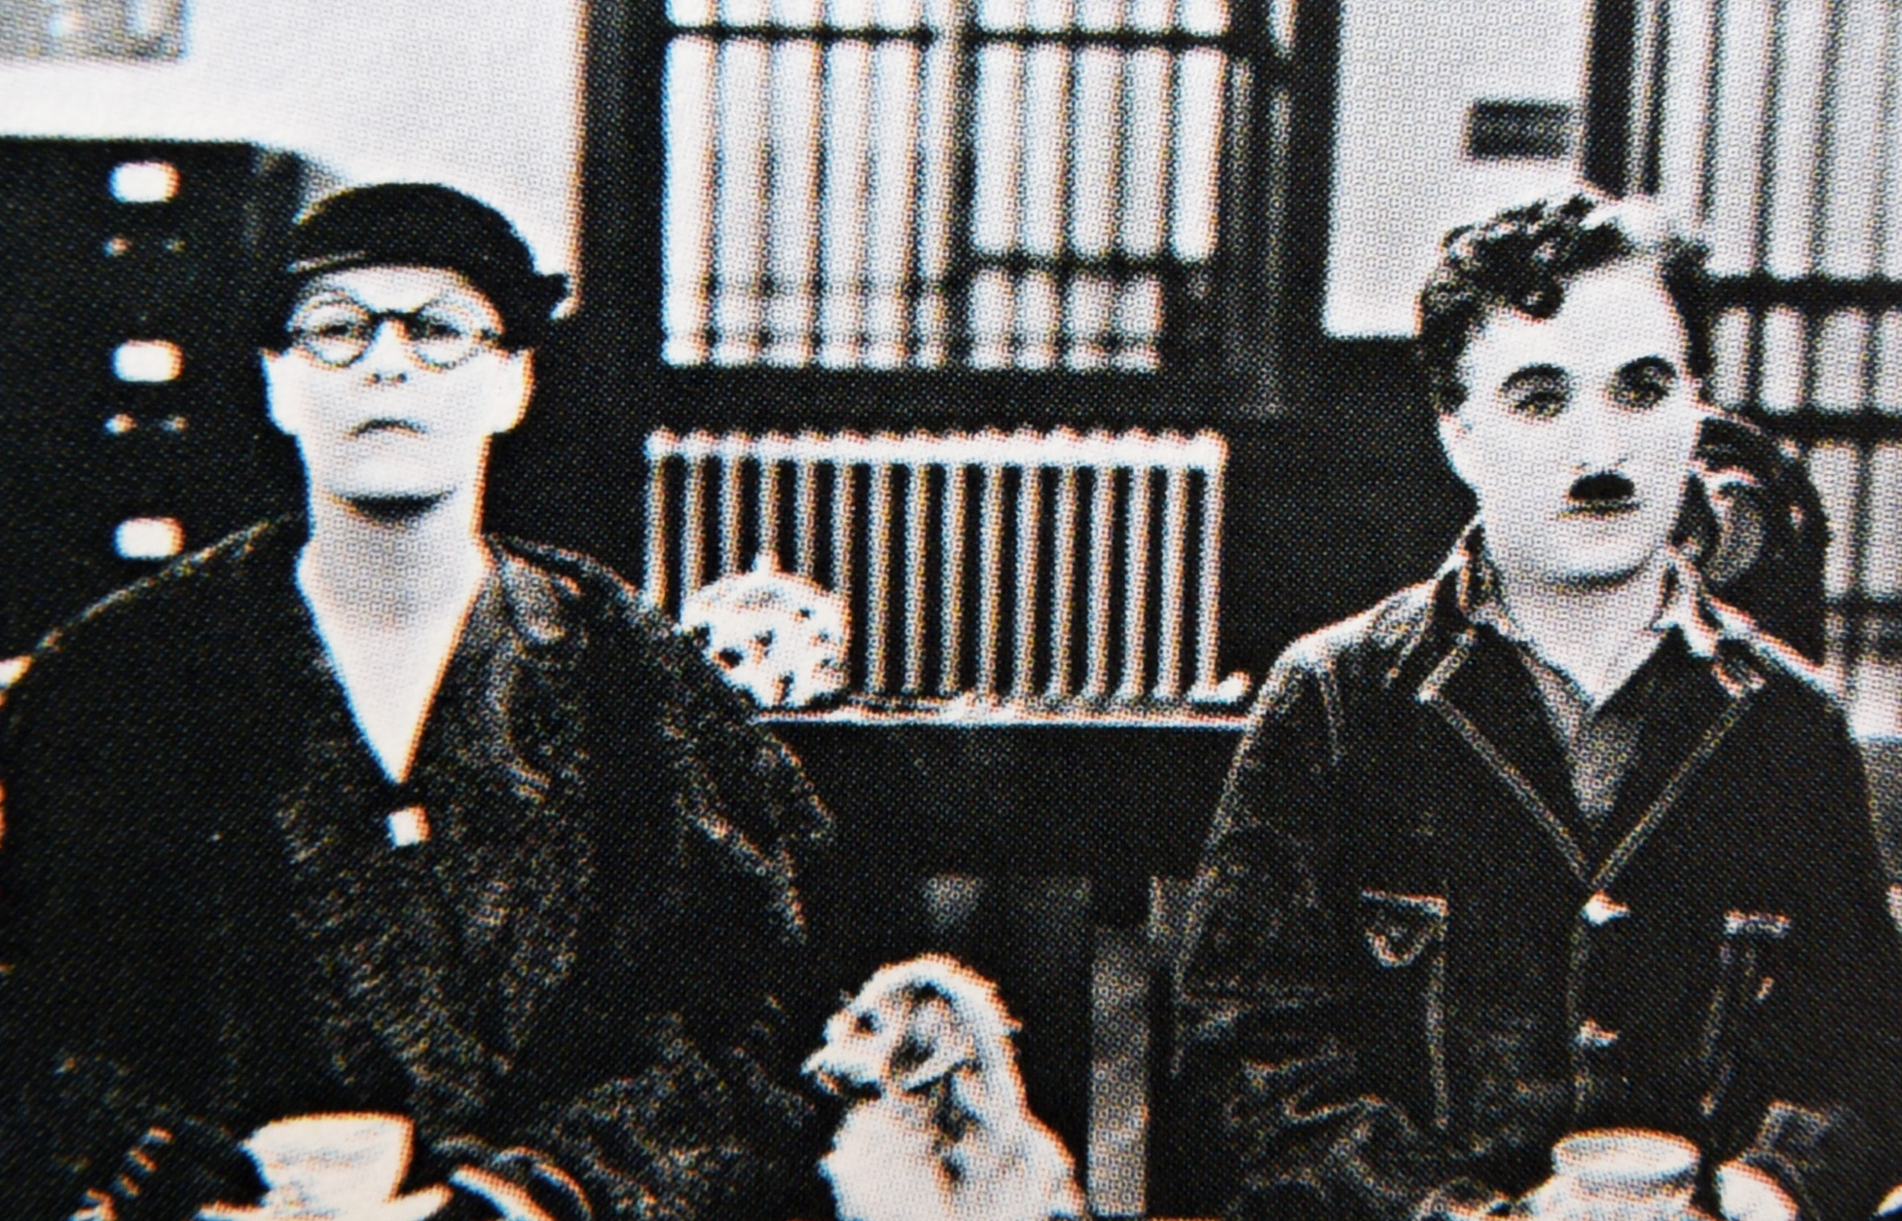
Im Kino sahen die Menschen anfangs mit Begeisterung Stummfilme. Ab 1929 gab es auch Tonfilme. Charlie Chaplin wurde einer der größten Hollywoodstars. Das Foto zeigt einen Ausschnitt aus seinem Film „Modern Times“. Auch in Wien entstanden in den 1920er Jahren Filme mit mehr als 3 000 Beteiligten.

Slide 7
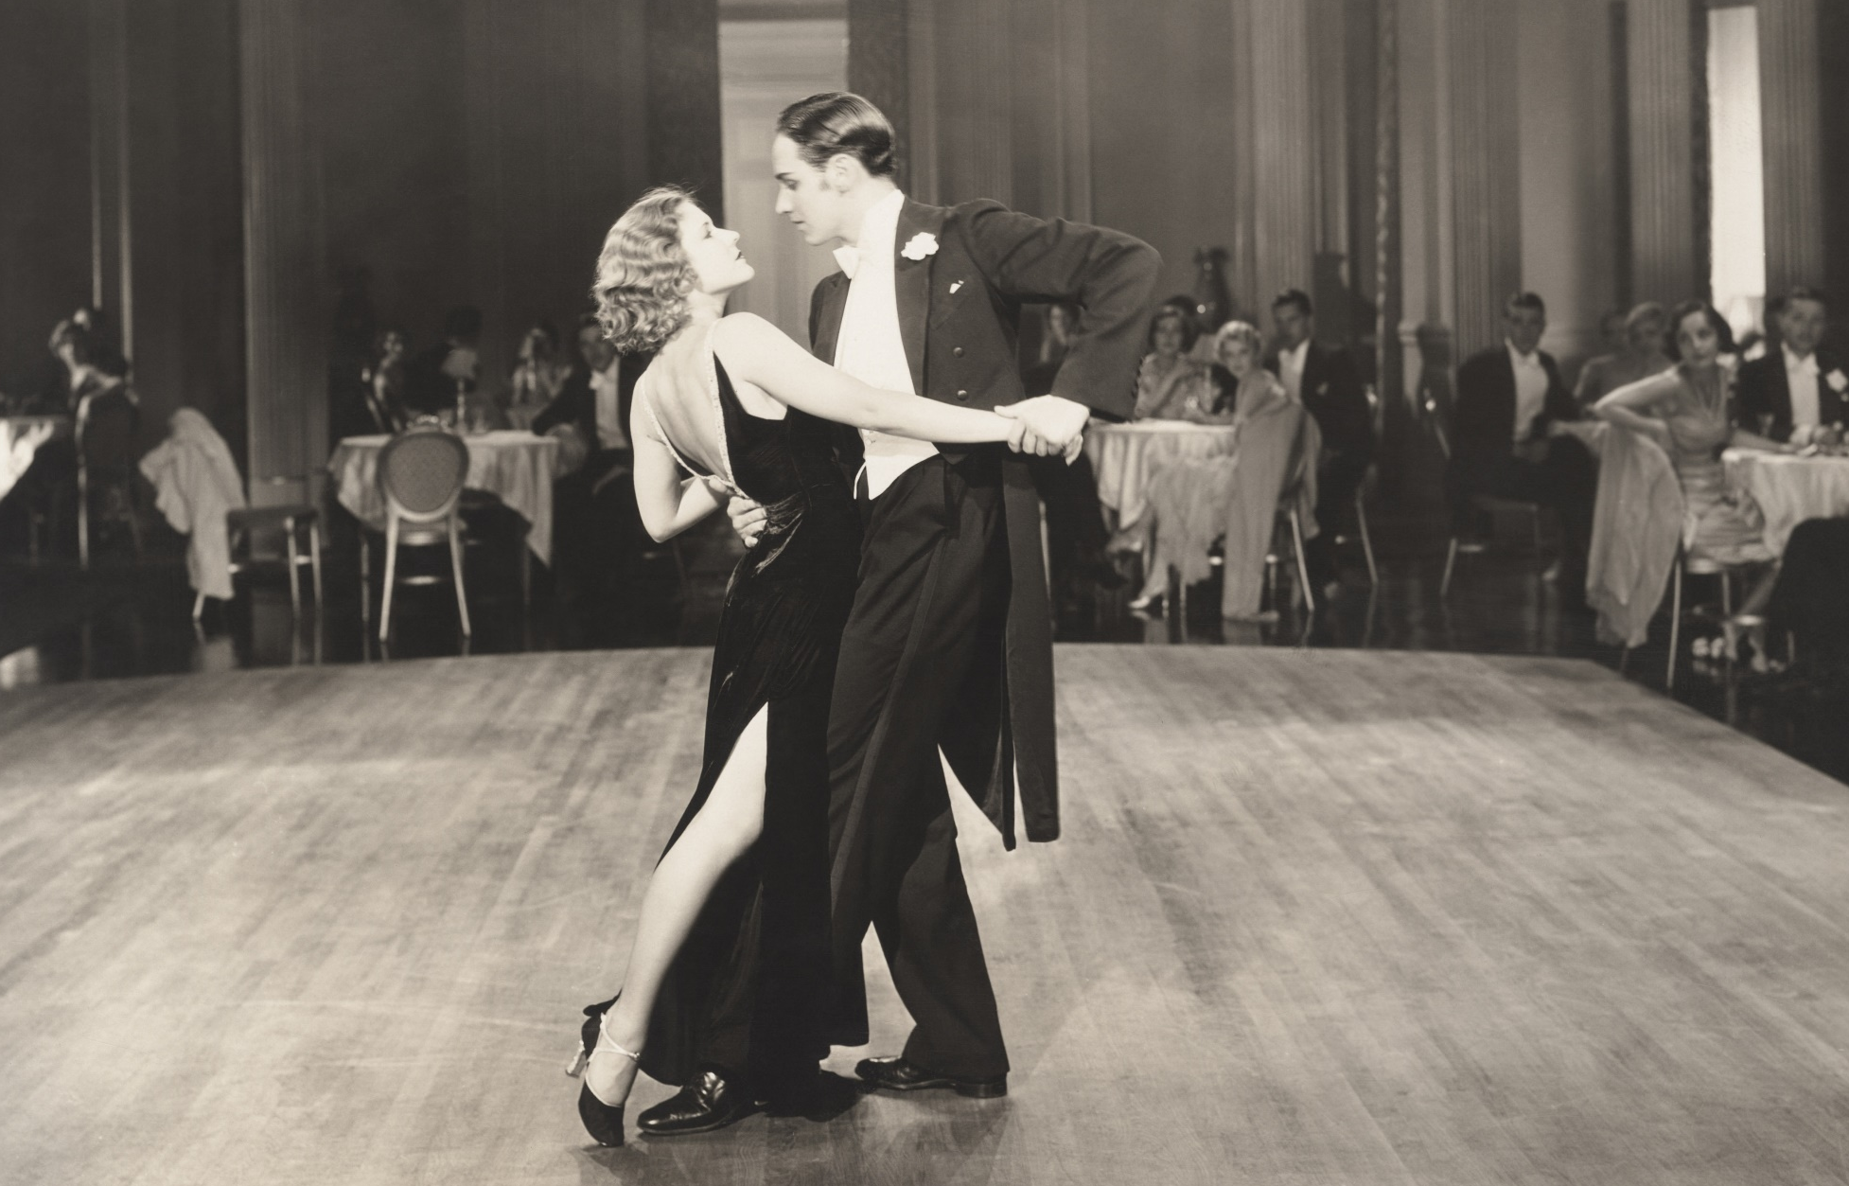
Neue Musik wie den Jazz konnte man auf Schallplatten hören oder man ging in ein Nachtlokal. Dort tanzten die Menschen moderne Tänze wie Tango oder Charleston. Gerne sah man sich auch Kabaretts oder Revuen an. Das sind Darbietungen von Musik-, Tanz- und Wortbeiträgen ohne inhaltlichen Zusammenhang.

Slide 8
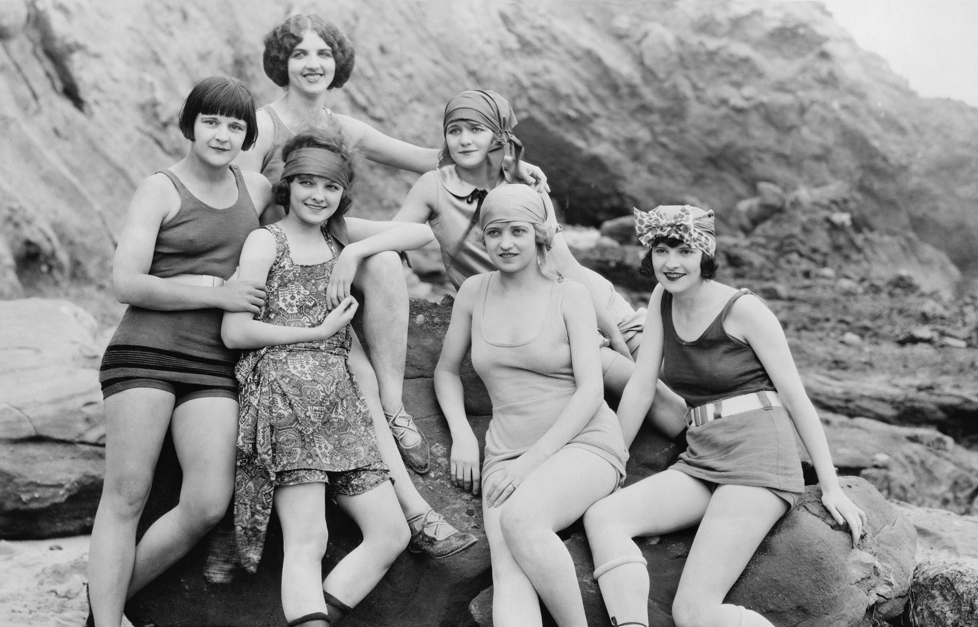
Das Frauenbild änderte sich, was sich auch in der Mode zeigte: Die Röcke wurden kürzer, Korsette verschwanden. Strumpfhosen waren begehrt. Nicht wenige Frauen ließen sich ihr Haar kurz schneiden („Bubikopf“). In Großstädten sah man Frauen, die rauchten, Alkohol tranken und Tanzlokale besuchten.

Slide 9
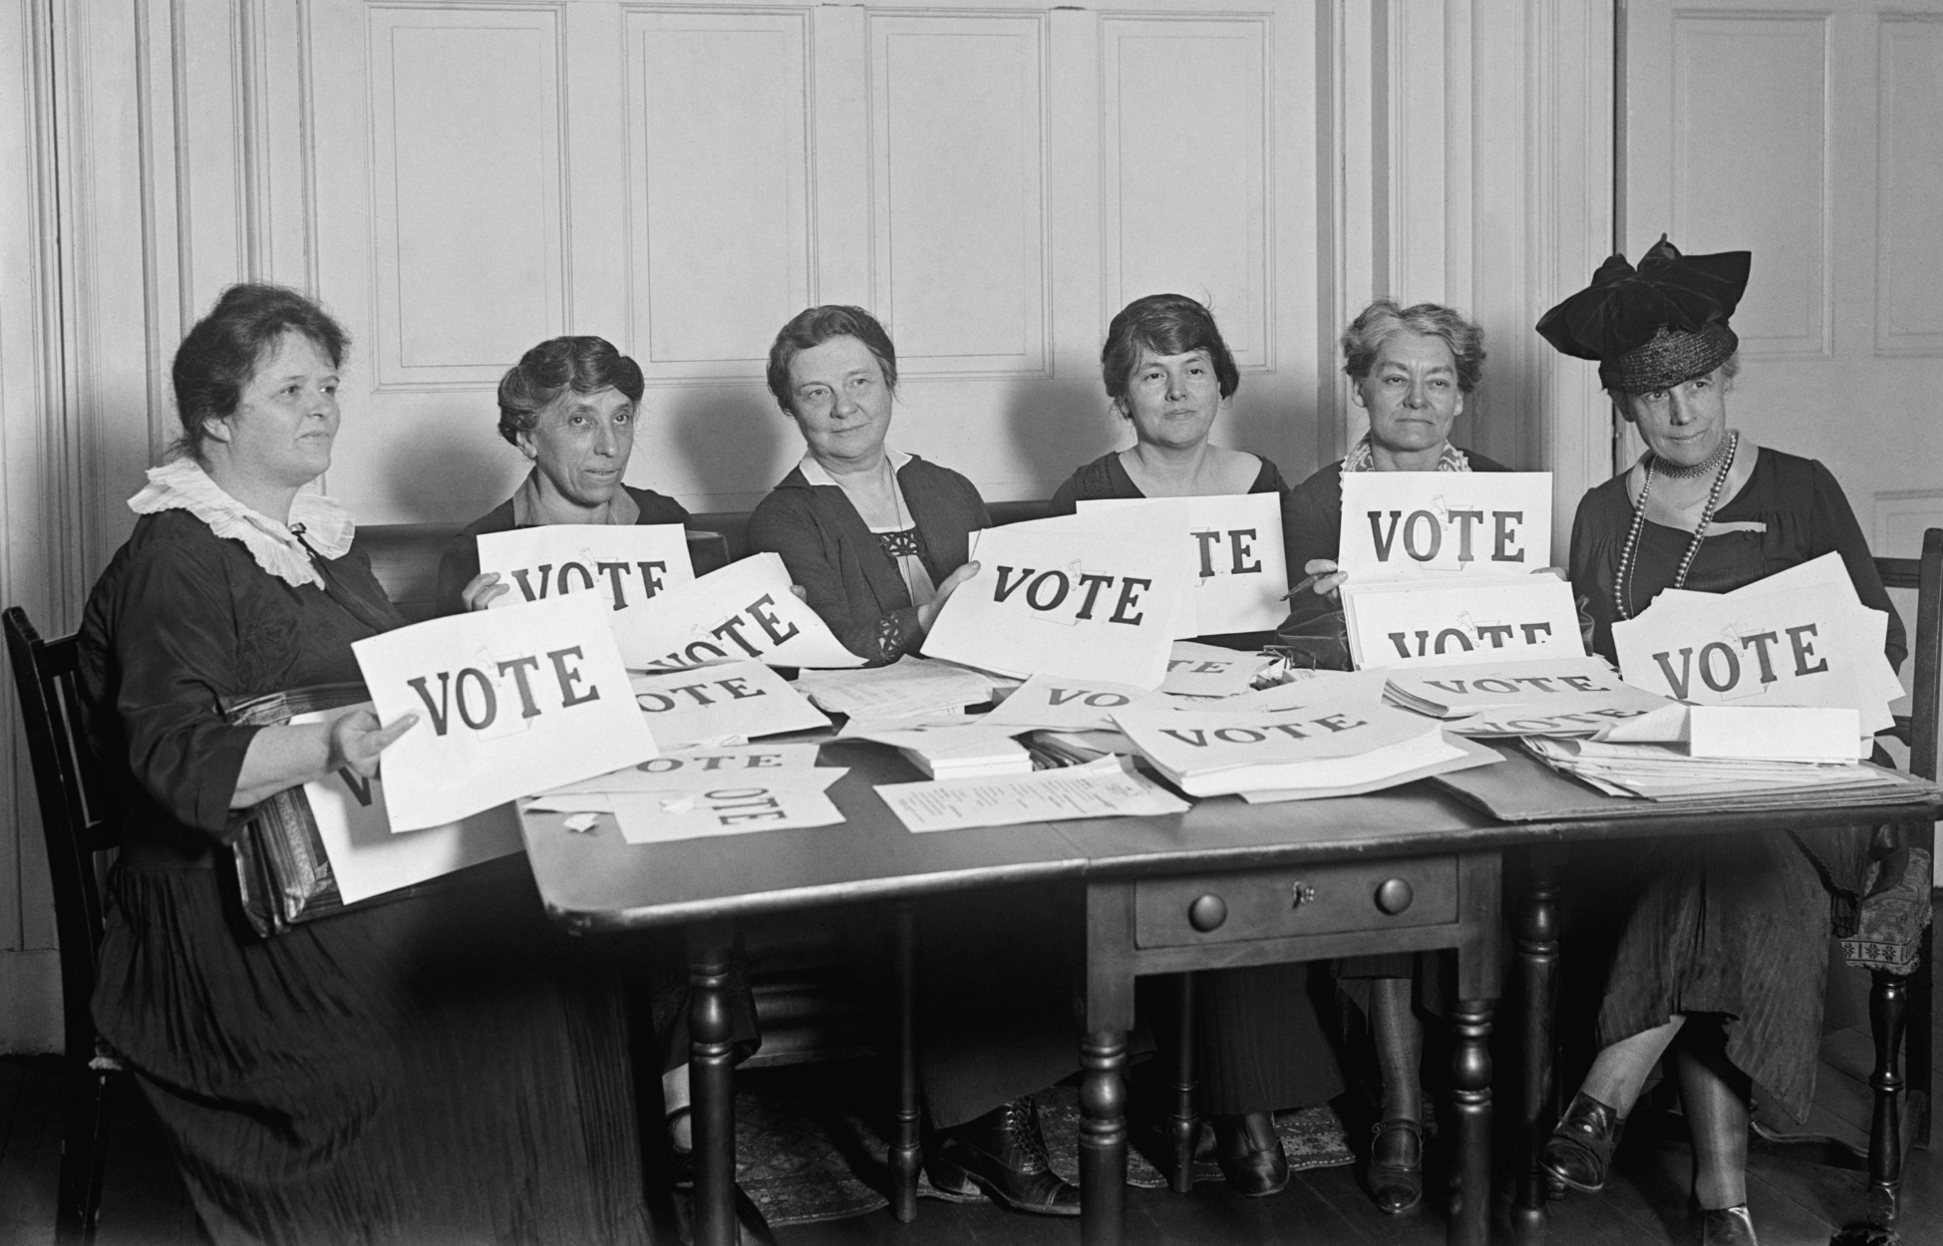
Die „moderne“ Frau der 1920er Jahre war berufstätig, selbstständig und emanzipiert. Für die Teilnahme am politischen Leben mussten Frauen lange kämpfen. In Österreich durften sie 1919 erstmals wählen. Im selben Jahr zogen die ersten acht weiblichen Abgeordneten ins Parlament ein.

Slide 10
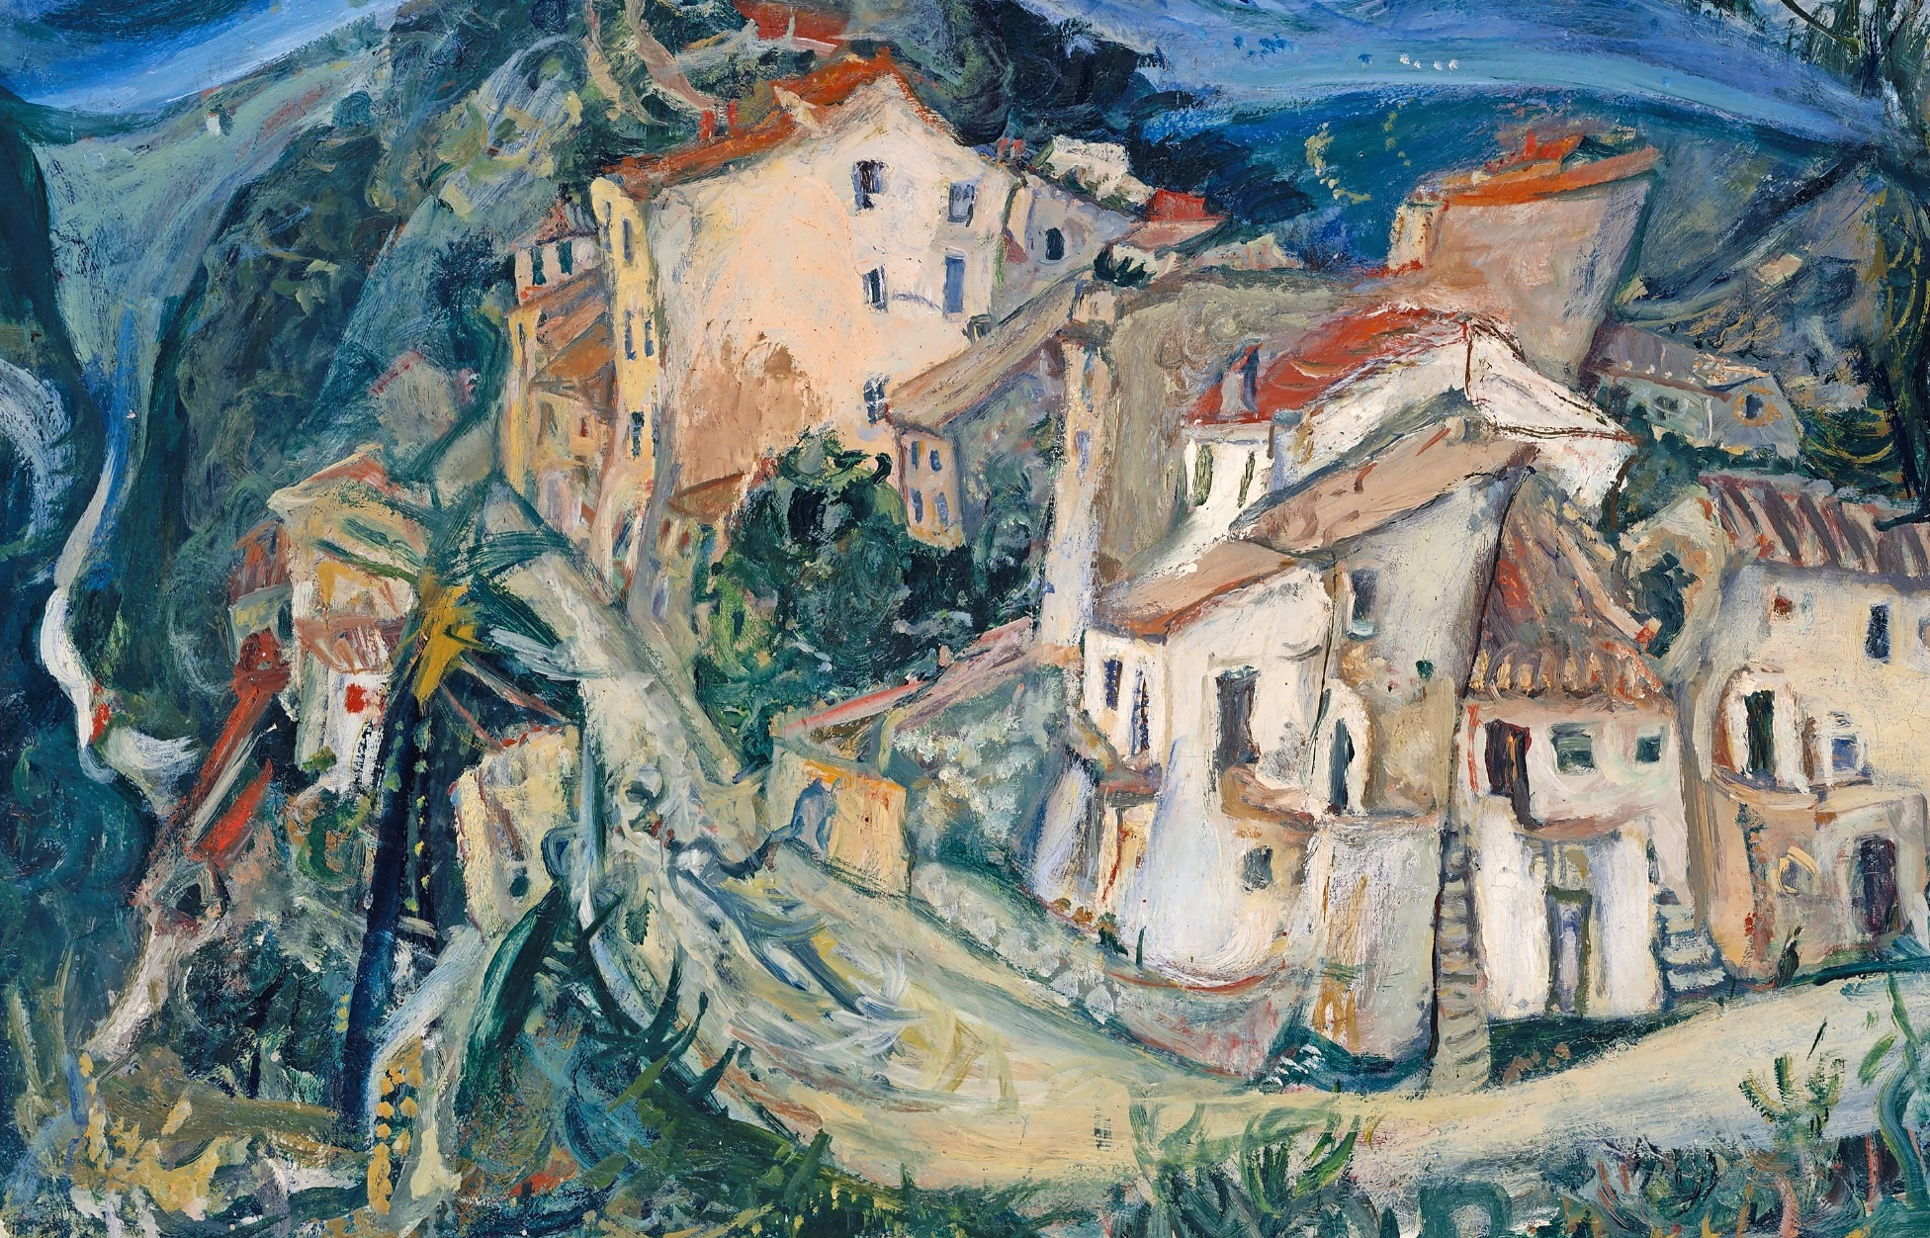
Der Expressionismus war einer von vielen neuen Kunstrichtungen. Das abgebildete Gemälde „Blick auf Cagne“ stammt vom französischen Maler Chaim Soutine. Typisch für expressionistische Kunst sind großflächige Formen und starke Farbkontraste. Wichtig waren die Gefühle, die ein Werk beim Betrachten auslöste.

Slide 11
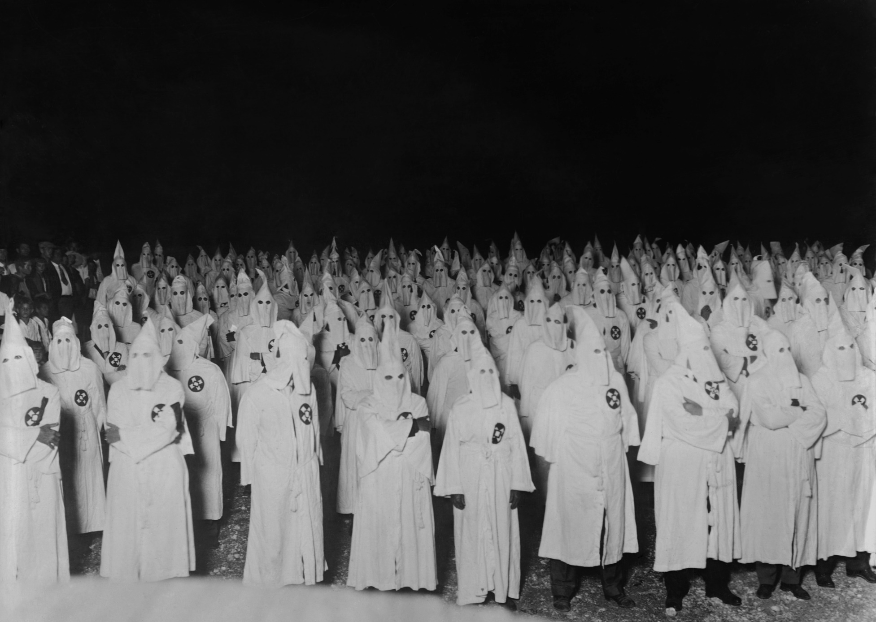
Kirchen und konservative Parteien kämpften gegen den neuen „sündige“ Lebensstil. In den USA entwickelte sich im 19. Jahrhundert der rassistische Ku-Klux-Klan. Er zog viele unzufriedene Weiße an. 1924 sollen ihm etwa vier Millionen Amerikanerinnen und Amerikaner angehört haben.

Slide 12
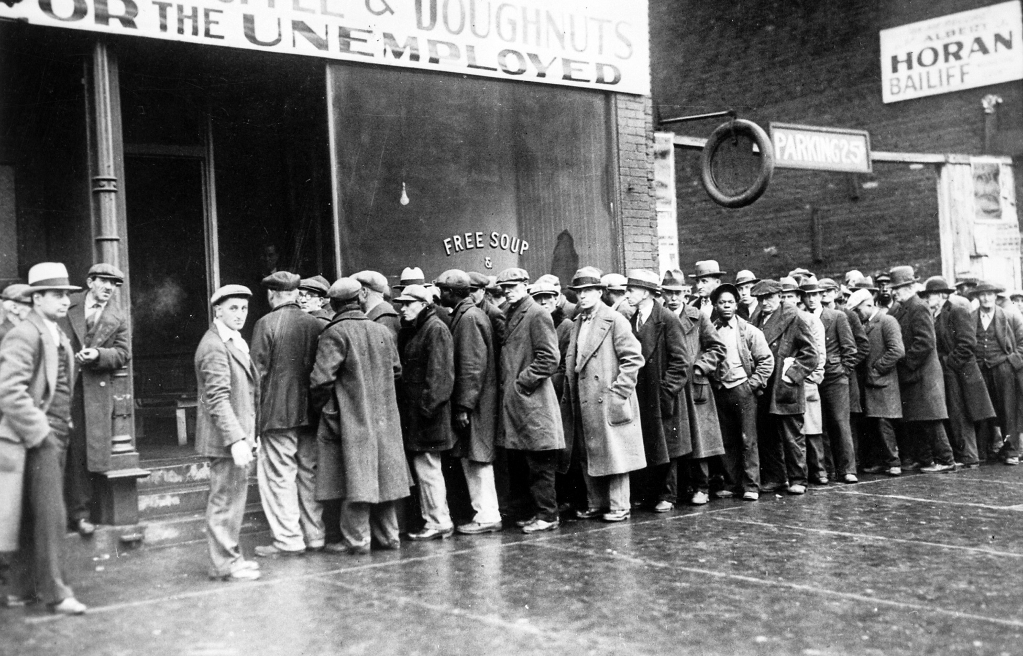
Den Wirtschaftsboom der „Goldenen Zwanziger“ beendete 1929 der Börsenkrach in den USA. Dabei verloren Millionen ihr Erspartes. Unternehmen mussten schließen. Die Arbeitslosigkeit stieg. Bald betraf die Wirtschaftskrise die ganze Welt.

Slide 13
Hinweise zum Einsatz
Die Bausteine-Bilderreise „“Die Goldenen Zwanziger““ bietet sich als anschaulicher Einstieg zu Schulbuch Seite 14/15 an bzw. kann zur Vertiefung der Inhalte herangezogen werden.
Wir wünschen Ihnen einen erfolgreichen Unterricht!
Impressum
© Österreichischer Bundesverlag Schulbuch GmbH & Co. KG, Wien 2026
Autor: Johannes Fuchsberger, Bürmoos
Fotos: Folie 2-5 und 7-12: Everett Collection / shutterstock.com; Folie 6: neftali / shutterstock.com;
Alle Rechte vorbehalten.
www.oebv.at
Das Werk und seine Teile sind urheberrechtlich geschützt. Der Verlag gewährt das Recht des Einsatzes im Unterricht. Das Herauslösen, Kopieren und Bearbeiten von Daten jeder Art ist untersagt. Das Ausdrucken und Anfertigen von Kopien ist ausschließlich für den eigenen Unterrichtsgebrauch gestattet. Urhebervermerke, Seriennummern sowie sonstige der Programmidentifikation dienende Merkmale dürfen nicht entfernt oder geändert werden. Weder das Werk noch seine Teile dürfen in ein Netzwerk gestellt oder über das Internet weiter verbreitet oder veräußert werden.
Jede Nutzung in anderen als den genannten Fällen bedarf der vorherigen schriftlichen Einwilligung des Verlages.

